Slide 1
PRÉSENTATION DU PROJET GRAND-ANGLE
Par LAVIGNE Théo, COLAS Loïc, JOUAN Flavien

Slide 2

LE CAHIER DES CHARGES
Responsive
Anglais et Français
Compteur de connexions manquées
Disposer d’un calendrier de gestionGénération d’un PDF
Application intuitive
QR Code affichant l’application et les oeuvres

Slide 3
Les spécifications techniques
L’APPLICATION DISPOSE DE DEUX MODULES:
Un module visiteur : page d’accueil, calendrier, plan, choix de la langue
Un module administrateur : gestion des administrateurs, gestions des artistes, gestion des ouvres, gestion des expositions

Slide 4
Démarche d’analyse avec schÉma entité association

Slide 5
CHARTE GRAPHIQUE
MODELE

Slide 6
MODELE

Slide 7
FONT, ICONES, COULEURS
ROBOTO SLAB

Slide 8
NUANCES DE GRIS
ICONES

Slide 9
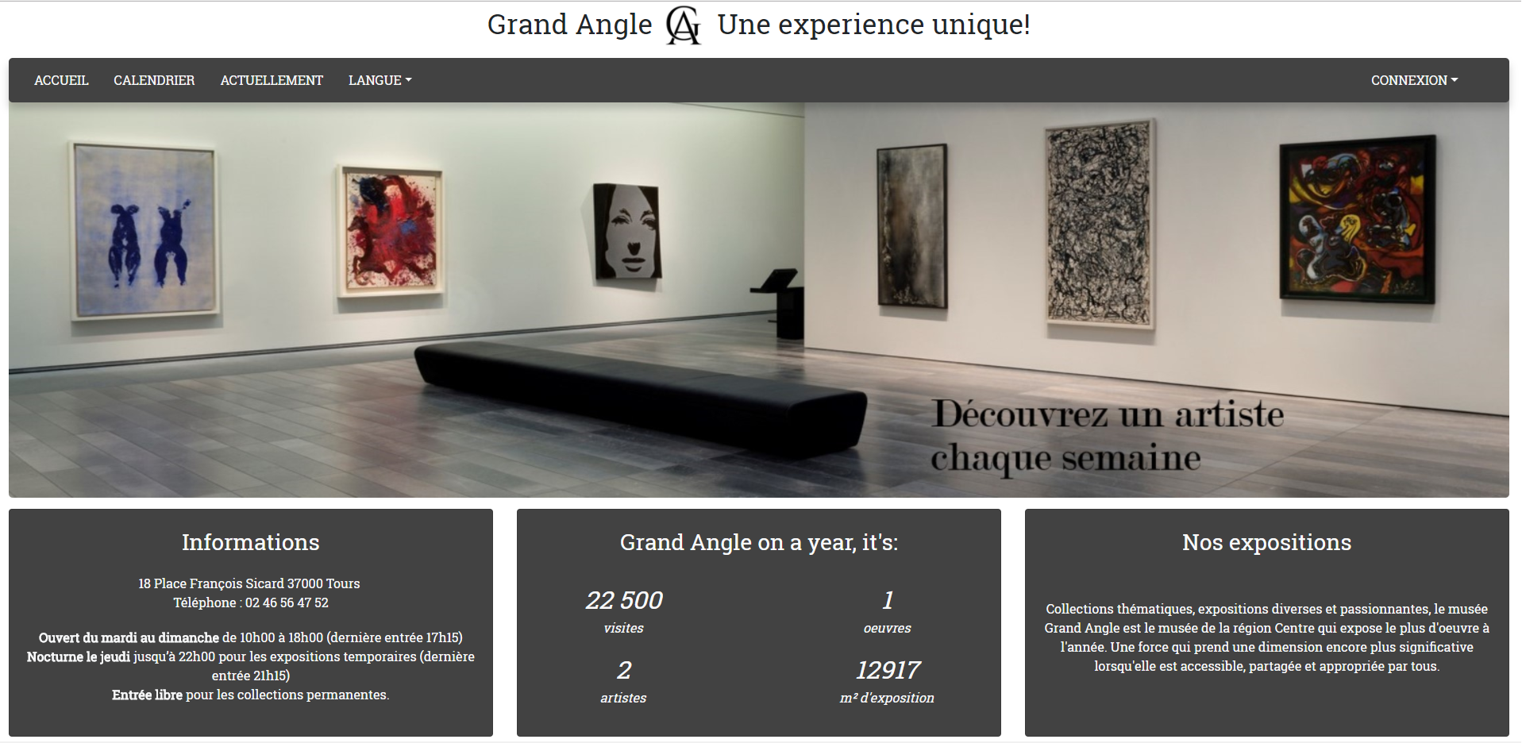
MAQUETTAGE
Page d’accueil

Slide 10
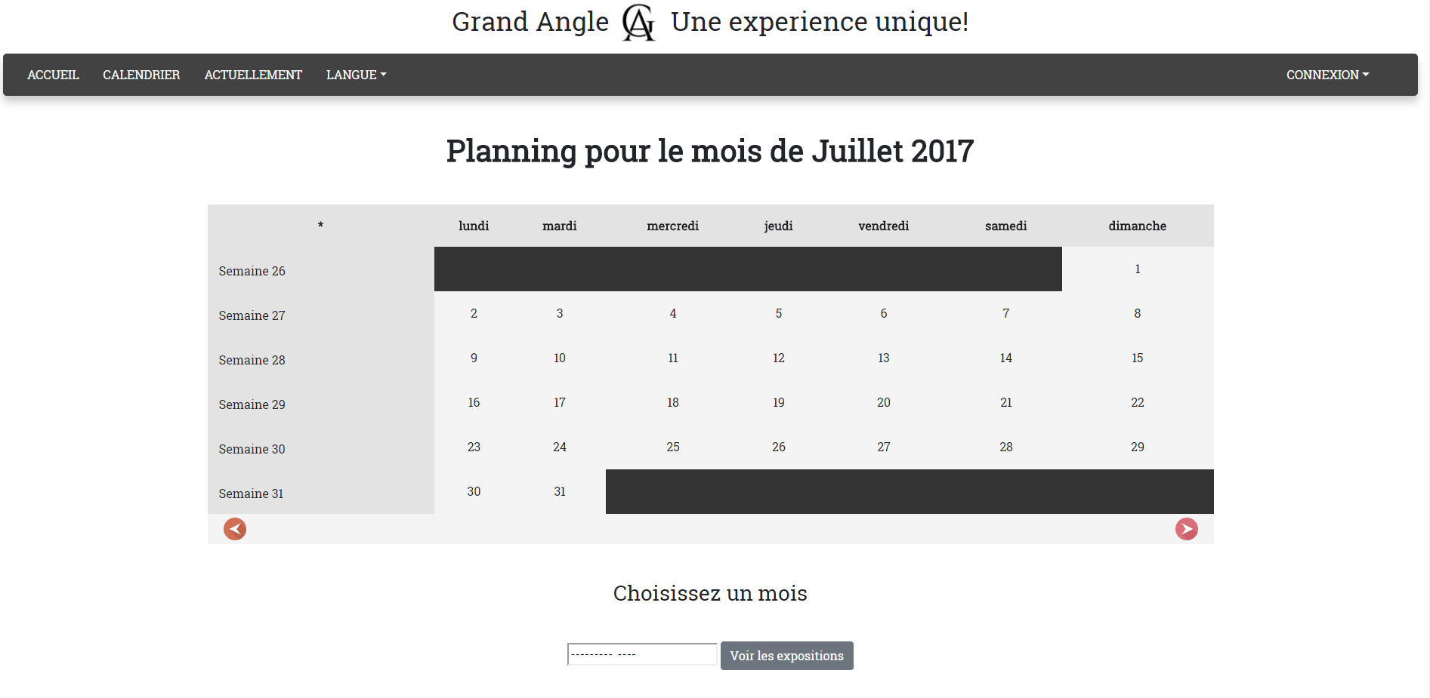
CALENDRIER

Slide 11
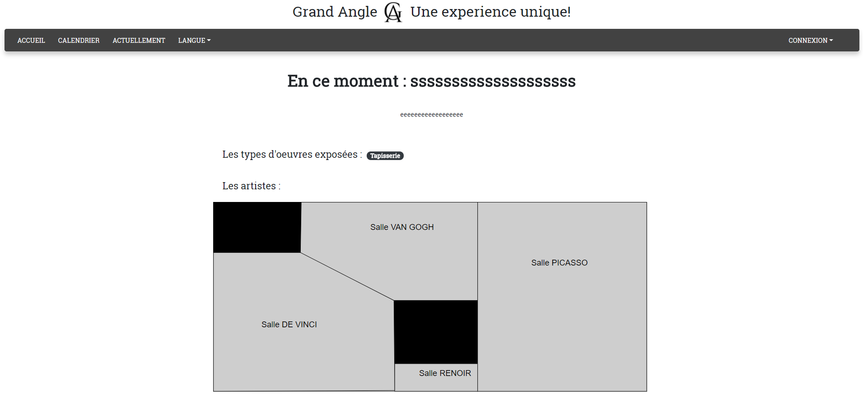
PAGE D’EXPOSITION EN COURS

Slide 12
PLANNING THÉORIQUE DE DEVELOPPEMENT
DECEMBRE

Slide 13
JANVIER

Slide 14
FEVRIER

Slide 15

conclusion
Recherche pour l’intégration de différentes fonctionnalités
Compétences graphiques à appliquer avec CSS, J QUERY, BOOTSTRAP…
Compétences de Back end avec PHP
Travaille en groupe, coordination (utilisation de GIT)

Slide 16


